Slide 1
校安中心宣導目次
未依性別平等教育法規定期限內通報校園性別
事件，處3萬至15萬罰鍰。
重視班級經營，預防霸凌發生。
學校附近交通安全注意路段。
友善安全校園違禁品勿帶進校園。
提醒同學小心詐騙勿當車手。
本校校園防震災疏散地圖及注意要領。
2026.4.1

Slide 2
一、性別事件未依時通報案例
案例：甲師於星期五下班前晤談A同學，得知遭B同學
疑似性騷擾（性別有關之言詞及行為），爰甲師
找雙方了解事情經過。晤談結束已下午5點30分，
礙於下班時間故決定下週一再向學校進行通報。
問題：一、甲師不應對性別事件私自調查。應將該事件
交由所設之性別平等教育委員會調查處理，
任何人不得另設調查機制。違反此例恐處新
台幣一萬元以上十五萬元以下之罰鍰。
二、另甲師便宜行事未於24小時內報通，逾時
48小時處3萬元罰鍰 。

Slide 3
師長如知悉校園性別事件時處理建議
24小時內
通知本校性別平等教育委員會（生輔組）
or
校安中心02-24629976
本中心進行校安通報作業

Slide 4

二、班級導師重視班級
經營，預防霸凌發
生
疑似被霸凌了該怎麼辦？
支援管道 | 處 置
向導師、家長反映
向學校（校安中心）反映
向教育部24小時專線反映(1953)
其它(同學、朋友) | 友善同學，不對他人肢體、言語、關係、網路（社群）及性等形式霸凌，尊重他人就是愛護自己，請拒絕霸凌。 檢舉電話:02-24629976
偏差行為輔導
（導師、家長）
校園霸凌防制
委員會調和或調查
啟動霸凌輔導機制

Slide 5
遇疑似霸凌應妥善處理即時介入：學校於調和、調查、作成終局處理後，得為下列處置 ( 霸凌防制準則第38條：學校可直接決定，無須報核備 )
處理小組或防制委員會於調和、調查階段，
得建議學校採取下面一款或數款之處置。
案件一開始就可以啟動輔導，方式由學校自行決定。
1、彈性處理當事人之出缺勤紀錄或成績評量。
4、避免行為人或其他關係人報復。
3、提供心理諮商與輔導。
2、降低雙方互動，必要時得對當事人(包括行為人、被行為人)施予：
(1)抽離或個別教學
(2)安置到其他班級
(3)協助當事人依法
定程序轉班。
6、其他必要之處置。
5、預防、減低或杜絕行為人再犯。
案例：
生對生霸凌，同寢室換寢室。

Slide 6

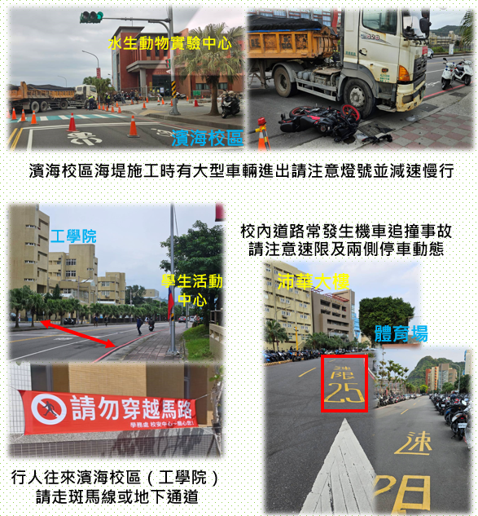
三、學校附近交通安
全注意路段

Slide 7
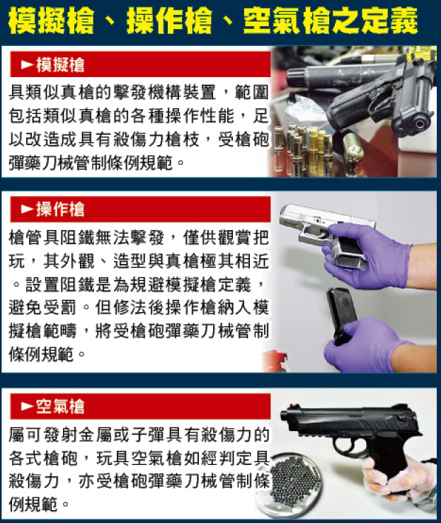

四、友善安全校園違禁品
勿帶進校園
右列模擬槍、操作槍及空氣槍，請勿因好奇或好坃攜帶至校園，以免觸犯槍砲彈藥刀械管制條例之規定。

Slide 8
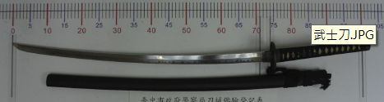
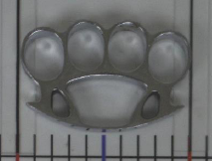
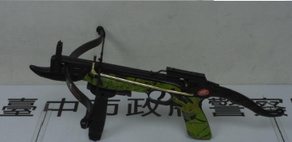
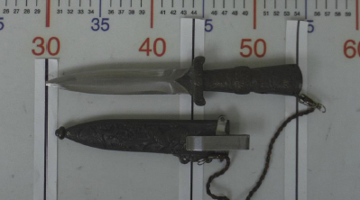
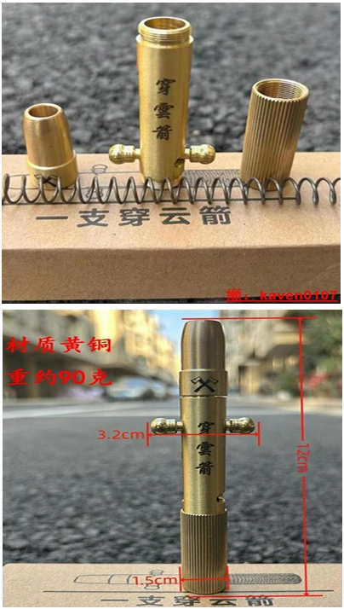
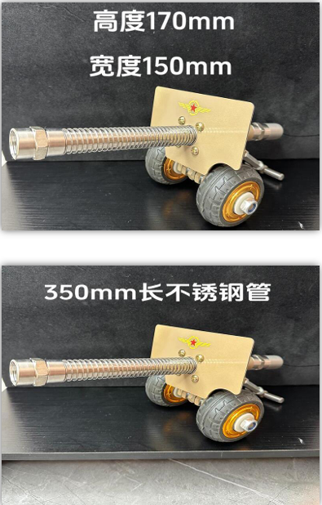
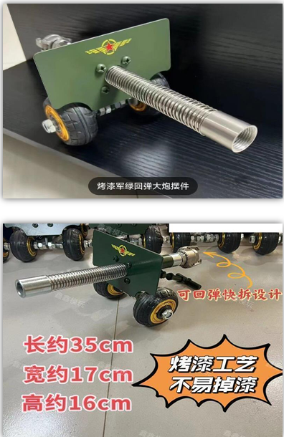
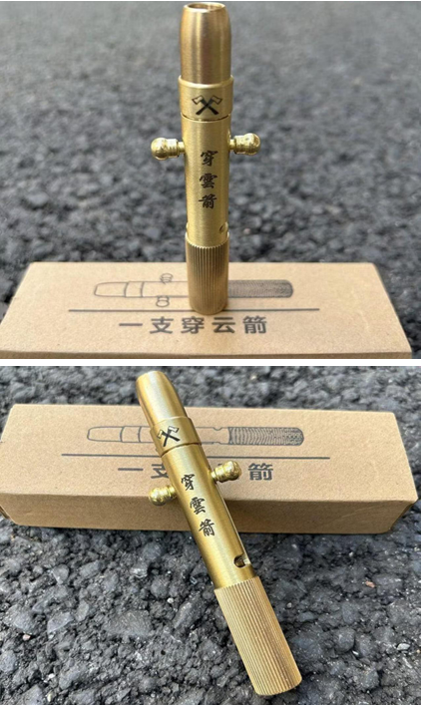
友善安全的校園
右列刀械武士刀、手杖刀、手指虎、鋼（鐵）鞭、扁鑽、匕首、十字弓、 「穿雲箭」與「微型火砲」及其他經中央主管機關公告查禁，非供正當使用具有殺傷力之刀械，也請勿帶至校園。

Slide 9
五、提醒同學小心詐騙
勿當車手
當車手=犯罪
本校近年通報詐騙案例：
一、網路購物分紅誘因遭騙30萬元。
二、網路賣書提成分紅遭騙20萬元。
三、不明人士搭訕推銷投資分紅借
貸，遭詐騙2萬元。
提供帳號
獲利=犯罪

Slide 10

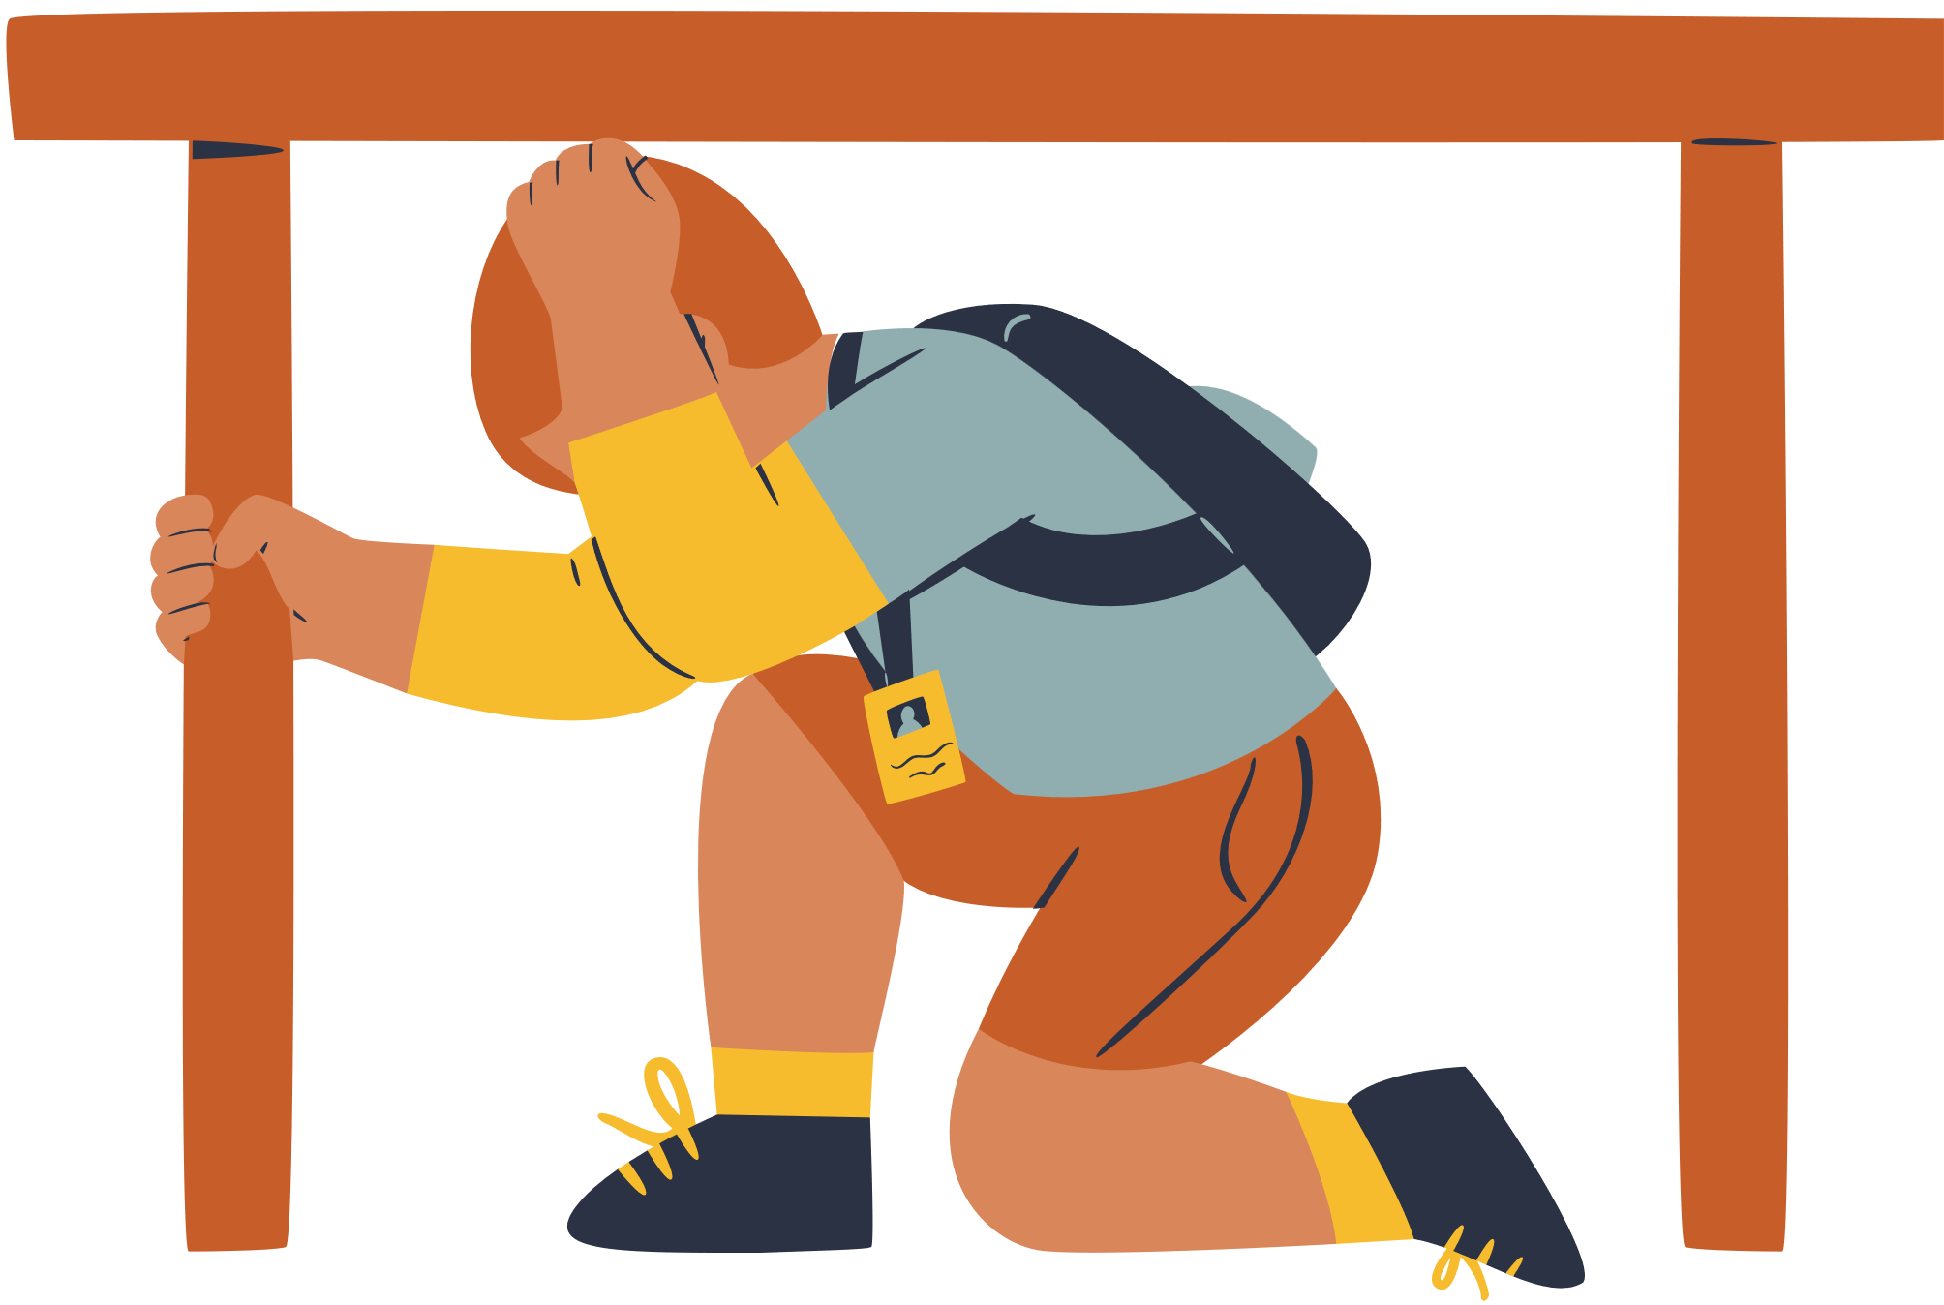
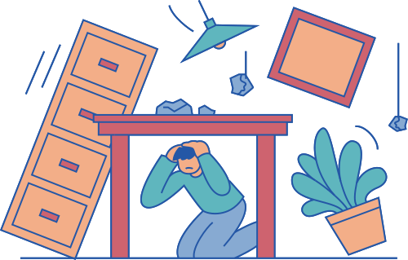
六、114年9月19日（星期五）國家防災日
注意事項
趴下、掩護並穩住
國家防災日演練日期訂於9月19日（星期五）實施，分別設定地震（9時21分）暨海嘯（9時30分）情境狀況發布。
各單位配合執行事項如后：
課堂上課老師於9月19日9時10分播放「地震知識你學會了嗎？」（2分）短片，請登入本校網頁於重要連結「114年國家防災日宣導短片」收視），並於9時21分配合地震警報情境（6級強震），指導學生就地實施「趴下、掩護、穩住」演練。不實施疏散演練。
當感到搖晃時，請記住「趴下、掩護並抓住」。趴到地上，躲在桌子或書桌等堅固的家具下面，撐住直到搖晃停止。以免受墜落物體的傷害。

Slide 11
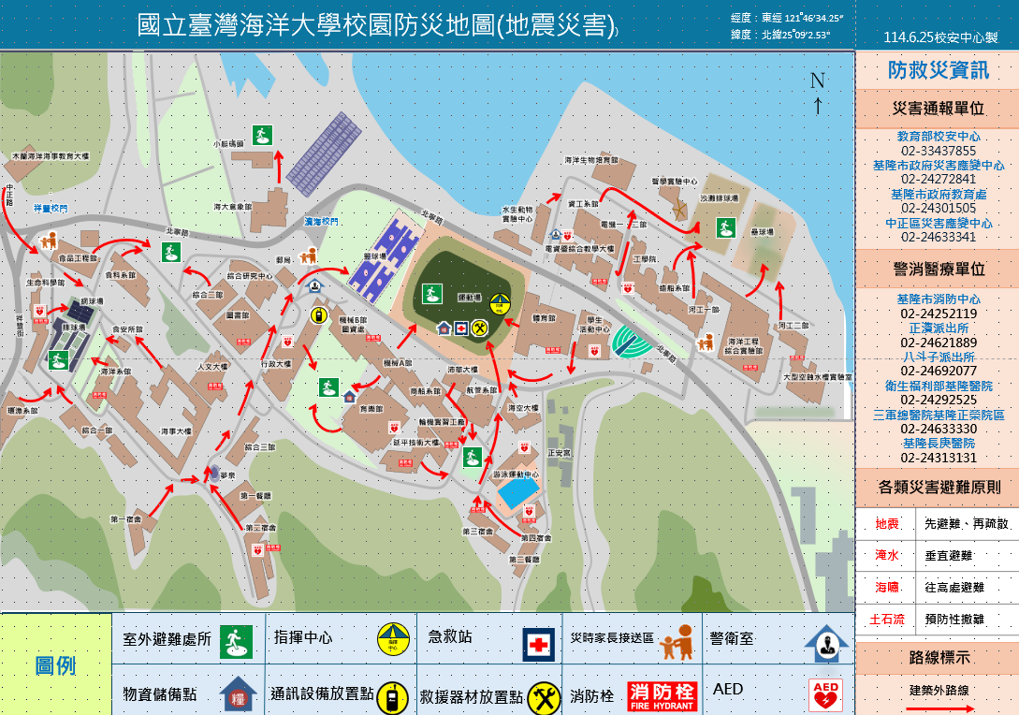
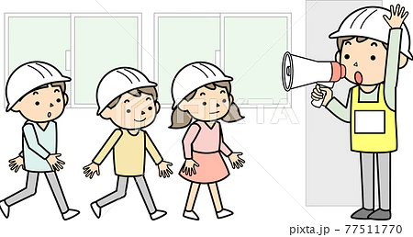
震動停止後
一旦震動停止，請保持警覺。如果安全，請離開建築物至
空曠區域。

